Slide 1
Mi a cégkapu?
1
Biztonságos kézbesítési szolgáltatáshoz kapcsolódó
gazdálkodó szervezetek számára biztosított tárhely
Egyéni vállalkozó a Személyes tárhelyét használja!
Notes:
A Cégkapu egy elektronikus tárhely a gazdálkodó szervezetek számára, ahol minden érintett és arra jogosultsággal rendelkező személy egy helyen férhet hozzá az adott cég vagy szervezet hivatalos levelezéséhez.
A cégkapu-szolgáltatás a gazdálkodó szervezetek számára ingyenesen biztosít egy praktikus, könnyen kezelhető, hivatalos tárhelyet, dokumentumküldést és érkeztetést könnyítő megoldást a hagyományos papíralapú ügymenettel szemben.

Slide 2
gazdasági társaság
közös vállalat
egyéni cég
egyesülés
európai részvény társaság
európai gazdasági egyesülés
európai szövetkezet
vízgazdálkodási társulat
erdő-birtokossági társulat
állami vállalat
egyes jogi személyek vállalata
külföldi sz.helyű vállalat mo.-i fióktelepe
ügyvédi iroda
önkéntes kölcsönös bizt. pénztár
alapítvány
egyesület
magánnyugdíj-pénztár
szövetkezet
egyéb állami gazdálkodó szerv
szabadalmi ügyvivői iroda
európai területi társulás
egyéni szabadalmi ügyvivő*
európai közösségi jogász*
egyéni ügyvéd*
lakás-szövetkezet*
2
Notes:
2018 január 1-től bővül a Cégkapura kötelezettek köre, ekkortól a
Lakászszövetkezetek,
Egyéni ügyvéd,
Egyéni szabadalmi ügyvívő,
És az Európai közösségi jogász
Is Cégkaput kell használjon az elektronikus ügyintézés során.

Slide 3


Cégkapu nyitás - https://cegkapu.gov.hu
3
A gazdálkodó szervezet nevében a regisztrációt a képviseletére jogosult kezdeményezheti.
Online
Űrlapos
Automatikus regisztráció.
Cégnyilvántartásban szereplők számára, ha az ott szereplő képviseletre jogosult kezdeményezi
Jóváhagyás szükséges.
Cégnyilvántartásban nem szereplők számára, meghatalmazással is.
Notes:
A gazdálkodó szervezet regisztrációját a https://cegkapu.gov.hu oldalon elektronikusan lehet kezdeményezni.
A Cégkapu online – vagyis a teljesen automatikus – regisztrációját csak a cégnyilvántartásban szereplő gazdálkodó szervezet esetén lehet alkalmazni. Az online-regisztráció további előfeltétele, hogy a képviseletre jogosult személy a saját nevében végezze el a regisztrációt. Figyelem! Mind a regisztrációt végző személy, mind a cégkapu-megbízott számára előfeltétel, hogy az állam által kötelezően nyújtott azonosítási szolgáltatás útján (Ügyfélkapu, Részleges kódú telefonos azonosítás, Elektronikus személyazonosító igazolvány) azonosítsa magát.
Az űrlapos regisztrációt azok a nem természetes személyek vehetik igénybe, akik
közhiteles nyilvántartásban nem szerepelnek, továbbá azok, akiknél a
választott szervezeti forma "egyéb gazdálkodó szervezet",
nem maga a képviseletre jogosult személy végzi a regisztrációt,
vagy együttes képviselet esetén a regisztrációt nem csak a saját nevében szeretné elvégezni, hanem a képviseletre jogosult társa helyett is.
Az űrlaphoz kötelező jelleggel csatolni kell minden olyan dokumentumot, amely a gazdálkodó szervezet nevében cégkapu-regisztrációt kezdeményező személy/személyek képviseleti jogosultságát hitelt érdemlően igazolja, valamint a szervezet létesítő dokumentumait. (A csatolandó iratokról részletesebben itt olvashat: https://ugyintezes.magyarorszag.hu/dokumentumok/urlapos_reg_csatolmanyok.PDF)
A Cégkapu-regisztrációról bővebben itt olvashat: https://ugyintezes.magyarorszag.hu/dokumentumok/ckp_regisztracio.PDF

Slide 4
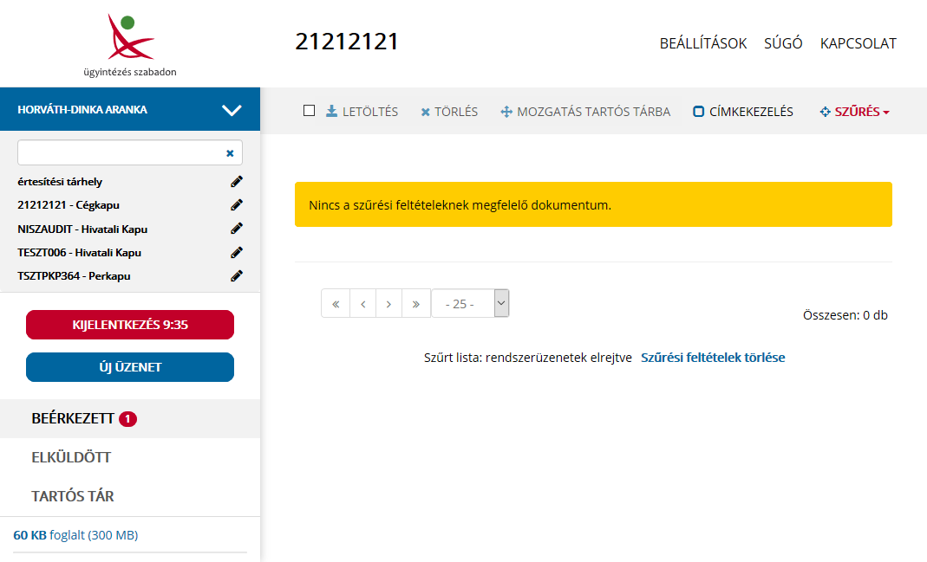
Cégkapu
4
Belépés után
Bal felül a névre kattintva lehet a tárhelyek között váltani
A kiírt nevek átírhatók
Alapértelmezetten az igazolások nincsenek megjelenítve (SZŰRÉS)
Kép, ábra helye
Notes:
Elérhető a magyarorszag.hu-ról a „Tárhely” gombra kattintva, vagy közvetlenül a tarthely.gov.hu oldalról.
A felhasználók azonosítása a Központi Azonosítási Ügynök (KAÜ) rendszeren keresztül történik.
Sikeres azonosítást követően a felhasználó alapértelmezettként beállított tárhelye jelenik meg. Alapértelmezett tárhely lehet a személyes, a hivatali, ill. a cégkapus postafiók is. Ennek beállítására a Tárhely adminisztráció felületén a Felhasználói beállítások részben van lehetőség.
Amennyiben a gazdálkodó szervezet már rendelkezik véglegesített Cégkapuval, amelynek a belépett felhasználó ügykezelője vagy cégkapumegbízottja, a Cégkaput a bal oldali menüsávban elérhető tárhelylistából választhatja ki. A listában a cégkapus postafiókok alapértelmezetten az adószámukon jelennek meg, ez az elnevezés azonban a ikonra kattintva tetszőlegesen módosítható (max. 128 karakter).
A lista tetején lévő szabadszöveges mezőbe az adószámot vagy annak egy töredékét beírva szintén rákereshet a tárhelyre.
A Cégkapuba érkezett dokumentumokat a cégkapus tárhely kiválasztását követően a Beérkezett menüpontban tekintheti meg. A mappára vonatkozóan alapértelmezett szűrés van beállítva, - ezt mutatja a Szűrés gomb piros színnel történő jelölése is - így a rendszerüzenetek csak a szűrési feltételek törlését követően jelennek meg a listában.
A mappa mellett megjelenített szám mutatja a kiválasztott postafiókban lévő olvasatlan üzenetek számát (ide tartoznak a szűrt olvasatlan dokumentumok is).

Slide 5


Cégkapus Szerepkörök
5
ÜGYINTÉZŐK (korlátlan)
MEGBÍZOTT (1 fő)
Notes:
A Cégkapuban az adminisztrációt végző cégkapumegbízott a rendszer segítségével megadhatja, hogy kik azok, akik dokumentumokat küldhetnek és fogadhatnak.
A Beállítások menüpontra kattintva érhető el a Cégkapu adminisztráció, ahol a Cégkapuhoz lehet ügykezelőket felvenni. Az ügykezelők száma nem korlátozott. A Cégkapu megbízott Cégkapunként maximum 1 fő lehet, módosítani a regisztrációs felületen lehet.

Slide 6

6
Jogosultságok
Szabályok
Címkék
Notes:
A jogosultságkezelési funkció a Hivatali kapuban és Cégkapuban használható szolgáltatás, amelynek alapja a kézi-, és a szabályokra épülő automatikus címkézés. A szabályok létrehozásával különböző, a dokumentumokra vonatkozó feltételek (pl. feladó, címzett, dokumentumtípus stb.) adhatók meg, amelyek alapján automatikusan lehet az üzenetekhez címkéket rendelni. Beállítható, hogy az adott címkéhez kapcsolódjon-e jogosultságkezelés, mely esetben a címkéhez felhasználókat lehet rendelni.
A címkekezelést a teljes tárhelyre (személyes tárhely, hivatali és cégkapus tárhely) elérhető, címkézni lehet a beérkezett, az elküldött, valamint a tartóstár dokumentumait is.
Cégkapu és Hivatali kapu esetén lehetőség van a küldési jogosultság letiltására is. Azok az ügykezelők, akik nem rendelkeznek küldési jogosultsággal, nem tölthetnek fel dokumentumokat az adott szervezet nevében sem a tárhelyről, sem pedig más Központi Azonosítási Ügynök (KAÜ)-azonosítást használó alkalmazásból (pl. Általános Nyomtatványkitöltő, ePapír).

Slide 7
1. lépés: szabály + Címke
7
Címkézési szabály
HA feladó = NAV AKKOR címkézd fel NAV címkével
feltétel
címkézés

Slide 8
2. lépés: Címke + ügyintéző
8
Jogosultság beállítás
HA címke = NAV AKKOR a következő ügykezelők tölthetik le:
feltétel
Ügyintéző 1
Ügyintéző 3
Ügyintéző 4
hozzáférési jogosultság

Slide 9
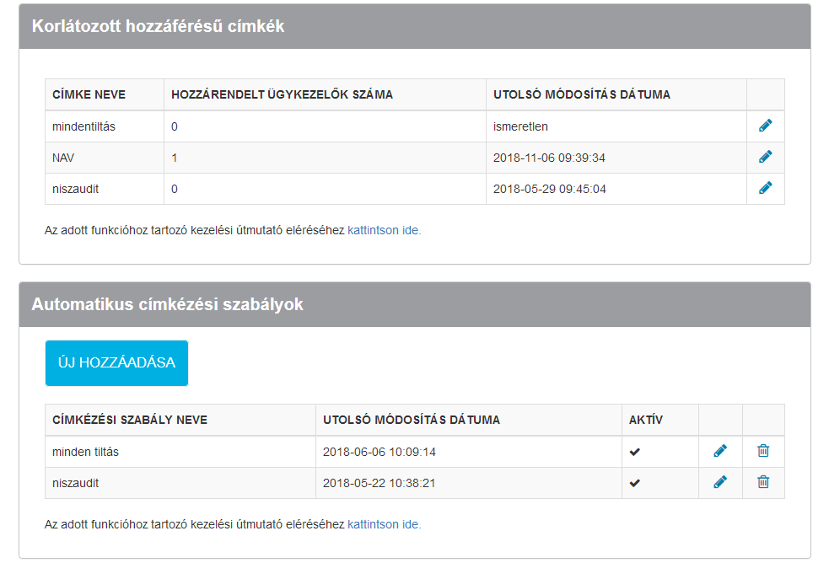
Beállítások - Cégkapu adminisztráció
9
Cég nevére kattintás után
Címkékhez ügyintézőt rendelni
Automatikus címkézési szabályt beállítani
Dokumentáció, példákkal minden funkcióra
Notes:
A Tárhely adminisztráció szolgáltatás állampolgárok, valamint Hivatali kapu, illetve Cégkapu-hozzáférés esetén egy felületről biztosítja a dokumentumkezeléshez kapcsolódó beállítások elvégzését a személyes Értesítési tárhellyel rendelkező felhasználók és a Hivatali kapu / Cégkapu kapcsolattartói részére. A szolgáltatás jobb áttekinthetőséget és egyszerűbb kezelhetőséget biztosít, valamint segíti a munkafolyamatok felgyorsítását.
Az oldalon kizárólag az a Cégkapu látható, amelynek a bejelentkezett felhasználó a cégkapumegbízottja, ugyanis ő jogosult a Cégkapu adminisztrációs felület kezelésére.
Az adminisztrációs felületen az alábbi funkciók érhetők el:
• Meglévő Cégkapuk adminisztrációjának elvégzése, beállítások módosítása,
• Cégkapu-megbízott módosításának kezdeményezése (regisztrációs alkalmazás elérése),
• Vevénykezelési profilok megtekintése, saját profil létrehozása,
• Korlátozott hozzáférésű címkék ügykezelőhöz rendelése
• Automatikus címkézési szabályok létrehozása

Slide 10
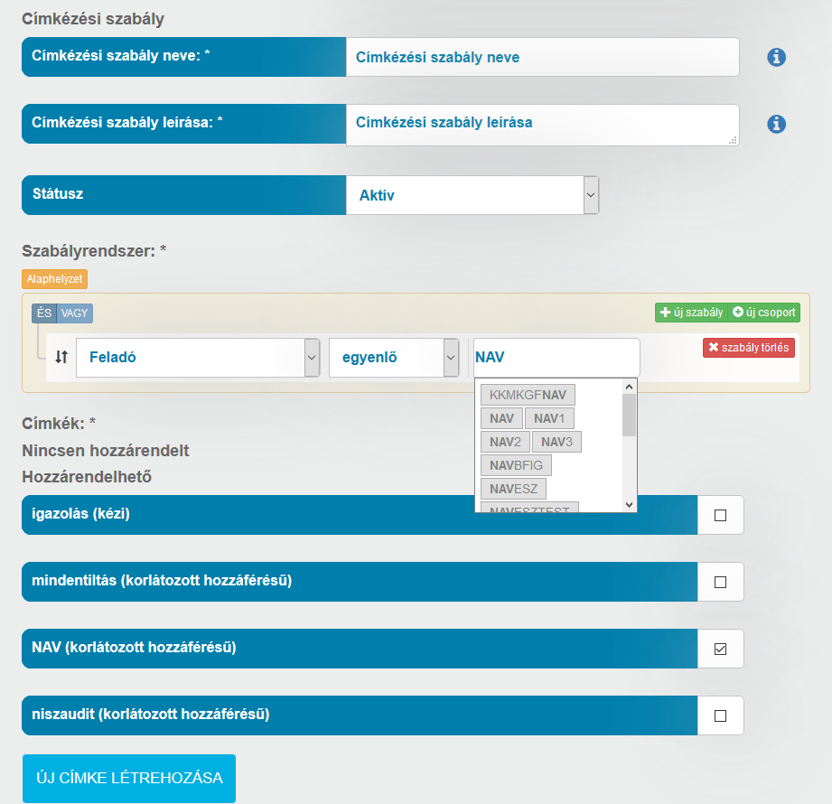
10
Címkézési szabály összeállítása
Adatok megadása
Szabály összeállítása
Címke hozzárendelése
Notes:
Az Automata címkézési szabály létrehozása űrlapon meg kell adni a címkézési szabály adatait (a Cégkapu / Hivatali tárhely rövid és hosszú neve automatikusan kitöltődik):
Címkézési szabály neve – az új szabály neve, amellyel könnyen beazonosítható (tetszőleges név megadható, max. 50 karakter);
Címkézési szabály leírása –a szabály működésének részletesebb leírása. Javasolt a leírást releváns információkkal ellátni, mert később segítséget nyújthat a cégkapu megbízottnak (max. 1000 karakter)
Státusz:
Aktív – a szabály bekapcsolt állapotban van, és mentést követően végrehajtódik minden újonnan beérkező, vagy kimenő üzeneten, a megadott feltételeknek megfelelően (alapértelmezett beállítás);
Passzív – a szabály kikapcsolt állapotban van, a beérkező, és a kimenő dokumentumok tekintetében nem kerül alkalmazásra az adott szabály.
A Szabályrendszer részben adhatók meg azok az egyszerű vagy összetett feltételek, amelyek címkéhez rendelést követően végrehajtódnak a beérkezett és feltöltött dokumentumokra vonatkozóan.
Feltételként az alábbi lehetőségek közül lehet választani:
Feladó: a feladó pontos rövid neve (hivatali tárhely rövidnév) vagy természetes személy esetén a viselt neve (min. 3 karaktert meg kell adni).
Címzett: pontos rövid neve vagy természetes személy esetén a viselt neve.
Hivatkozott azonosító: válaszdokumentumokban szereplő hivatkozott érkeztetési szám, az eredeti dokumentum érkeztetési száma.
Dokumentum típus: a Dokumentum típus, leírás oszlop felső sorában található adatok,
Dokumentum típus leírás: a Dokumentum típus, leírás oszlop alsó sorában található adatok,
File neve: a beérkezett / elküldött dokumentum neve (beérkezett dokumentum esetén az Üzenet részletei ablakban található Csatolmány mező értéke.
Megjegyzés: Beérkezett dokumentum esetén az Üzenet részletei ablakban található Megjegyzés mező értéke. (Hivatali tárhelyről elküldött állományok esetén a feltöltésnél opcionálisan megadható Megjegyzés mező értéke.)
A Címkék részben lehet címkét rendelni a szabályhoz.

Slide 11
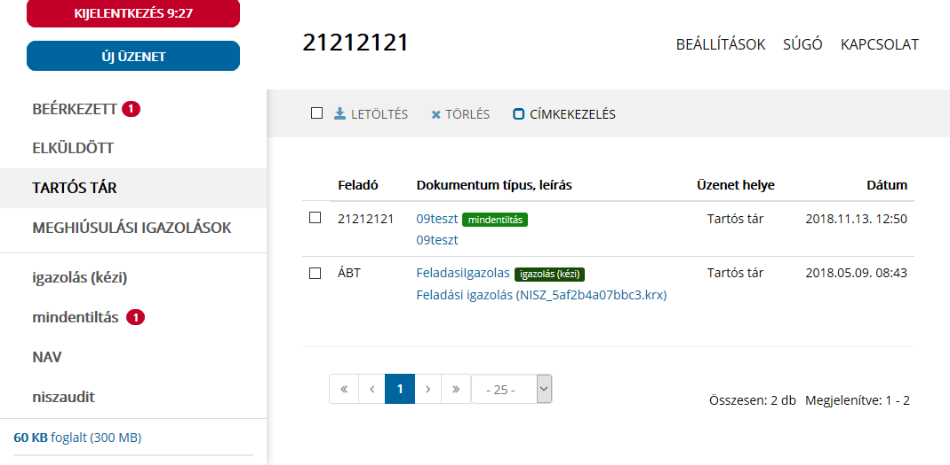
Cégkapu
11
Címkék megjelenése
Bal alul a menü alatt
A listában az üzenetek tárgya mellett
Címkéhez tartozó olvasatlan üzenetek száma
Notes:
A fenti képernyőn látható, hogyan jelnnek meg a címkék az üzeneteknél.

Slide 12
További funkciók
12
Küldés tiltása
Értesítések
Ügykezelő adatainál beállítható, hogy az adott ügykezelő ne tudjon dokumentumot küldeni.
Regisztrációkor megadott email címre érkeznek. Módosítható belépés után a Beállítások menüpontban.
Legyen olyan e-mail cím, amit minden ügyintéző láthat!
Átvevői jogosultság
Cégkapu törlés
Adott TSZ-re korlátozható a dokumentum elérése, amennyiben a küldő megjelöli az átvételre jogosultat.
Regisztrációs alkalmazásban
Ugyanaz tud törölni, aki regisztrálni is tud.
Alapértelmezetten megjelenő postafiók
Beállítható Cégkapu is.

Slide 13

13
Gépi interfész
Csatlakozási adatlap: http://szeusz.gov.hu/bksz
Notes:
Amennyiben a gazdálkodó szervezet már rendelkezik véglegesített cégkapu-regisztrációval és hivatalos ügyeinek intézése jelentős számú dokumentumot generál, lehetősége van gépi Cégkapu kiépítésére.
A gépi interfész automatikusan, ügyintézői beavatkozás nélkül kezeli a dokumentumforgalmat, legyen szó akár letöltésről vagy küldésről, ezzel igazodva azon vállalatok és szervezetek igényeihez, amelyek hatékonyan és időtakarékosan szeretnének nagy mennyiségű dokumentumot továbbítani és fogadni Cégkapun keresztül.
A gépi interfész kialakításához benyújtandó csatlakozási kérdőív és a kiépítéshez szükséges interfész specifikáció a fenti honlapon érhető el.

Slide 14
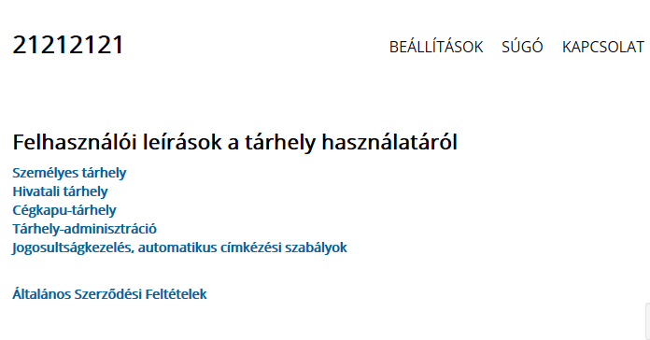
Dokumentáció, e-tananyag
14
SÚGÓ menüpont
Aktuális frissítések, új funkciók
Felhasználói leírások
Képernyőképekkel, példákkal a címkézésre
Notes:
A tárhelyekhez kapcsolódó összes dokumentáció elérhető a tárhely felületén a „Súgó” gombra kattintva.
Ugyanitt elérhető a legutolsó alkalmazás frissítés után elérhető új funkciók listája,

